Slide 1



Twitter heroes
Students by day, Twitter police by night

Slide 2
Who are we?
AYAT Mayara
DIEME Eloi
MEURISSE Agathe
LABROUSSE Jules
https://gitlab-cw6.centralesupelec.fr/eloi.dieme/twitter_insultes

Slide 3
Who are we?
The shield is here because we protect twitter and -we’d like to think- social order in general
The weird wing is not weird LOOK AGAIN: the birdie is kissing its biceps becuase he’s STRONG

Slide 4
Twitterheroes: twitter analysis in a nutshell
Notre projet détecte les gros mots (insultes) mais pas que !
Il détecte le Hate Speech (racisme et sexisme).
Il le fait sur des tweets récents et des profils.
MAIS ATTENTION : IT MUST BE IN ENGLISH !
Il analyse les réponses et les retweets et affiche des magnifiques courbes, une carte et un nuage de mots pour les utilisateurs.
We’re heroes for a reason : on suggère des remplacements des tweets : swears into **** ou notre super et hyper fun translater fait le tour du monde avec le tweet pour nous le renvoyer.

Slide 5
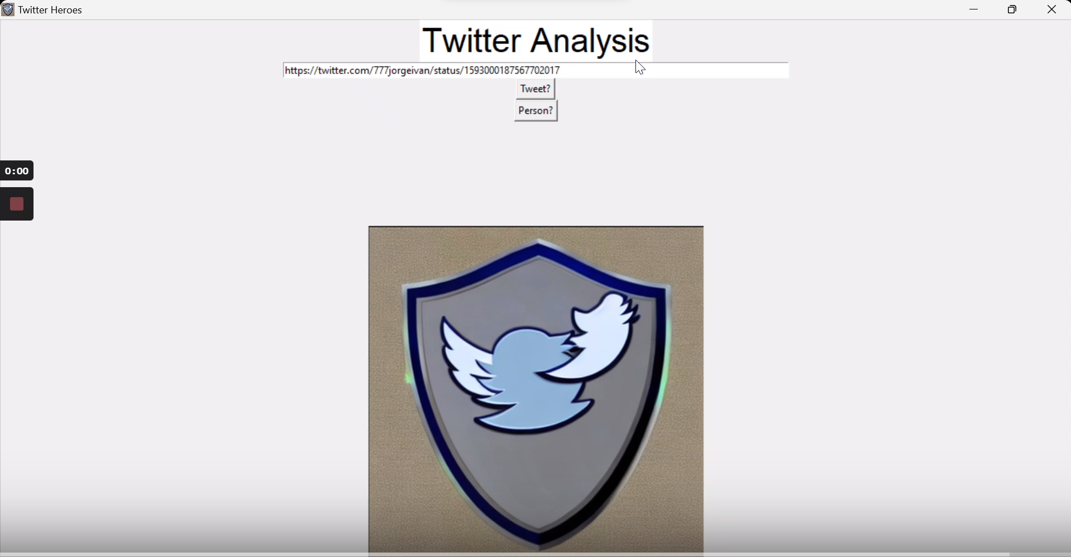
Twitterheroes

Slide 6
Twitterheroes : why?
Au sein d’un parti politique, pour décider d’un représentant, on peut regarder son profil twitter et sa popularité et surtout : WHAT IS THE PUBLIC OPINION ? WE SEE THE HATERS.
Analyser des tweets récents et regarder l’influence d’un tweet toxique sur le reste de la conversation.
Au lieu de supprimer les tweets toxiques comme le fait Twitter, un voyage aux quatre coins du monde c’est mieux non ?

Slide 7
Twitterheroes : FOR WHOM?
Partis politiques, représentants dans tous les domaines…
Social studies and surveys
Gen-Z so we know who to cancel ;) : THIS HOUSE DOES NOT TOLERATE HATE SPEECH

Slide 8
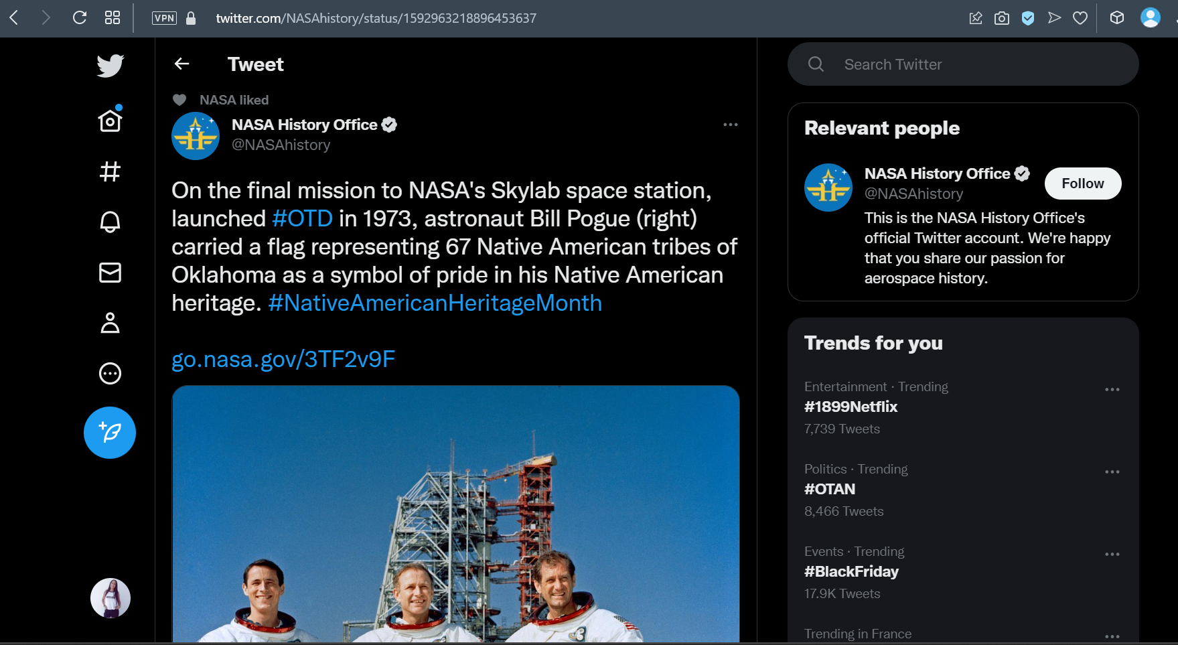

Twitterheroes: how?
Il suffit de copier l’url du tweet ou du profil concerné
Une recherche par le super api et Tweepy permettent d’accéder à l’url
Savoir la différence entre Person et Tweet ;)
Savoir cliquer
Pourquoi pas lancer un projet python à partir d’une requête (api) et qui appelle notre magnifique programme ?
Too easy:

Slide 9
Twitterheroes: FEATURES?
Modèle pour détecter du hate speech avec un taux de bonnes réponses de 80%
Base de données d'insultes en anglais
Analyse de l'influence à l'aide de l'étude des réponses et retweets classés en 2 catégories : Mean/Kind et affichage de graphiques
Placement des mean retweets sur une carte du monde
2 modes de substitution des mean tweets
Analyse d'un profil (classification tweets récents, réactions, nuage de mots)

Slide 10
Twitterheroes: code?
Datafiles :
Base de données de textes pour entraîner notre modèle détectant le hate speech
Base de données avec des jurons et insultes
detection : package concernant l'entrainement du modèle et la détection
Tweet_collection, tweet_processing: transparent
Translator: package traduisant les tweets toxiques
Tests dans chaque package pour chaque module

Slide 11
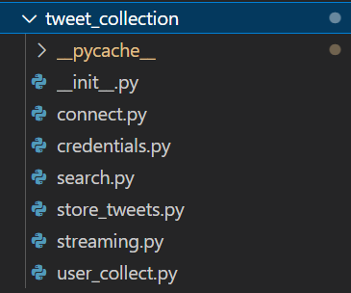
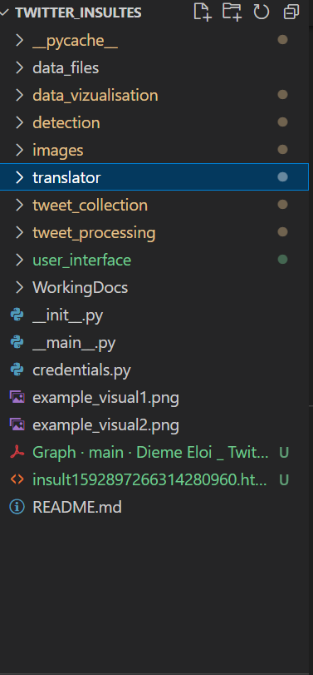
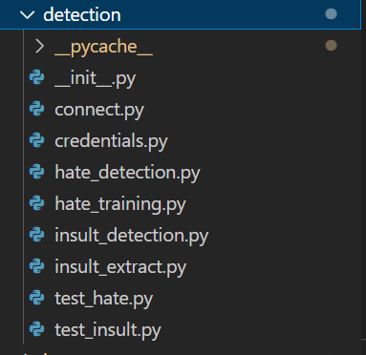
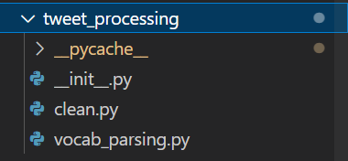
Twitterheroes : code ?

Slide 12
Twitterheroes : BIRTH?
Lors de la CW1, on a maitrisé les requêtes API, Tweepy, WordCloud.
Lors de la CW2, on a utilisé les fonctions de collect et processing du CW1.
TÂCHES :
Entrainer les modèles : recherche de dataset/ améliorer l’analyse des réponses et des retweets : pas une analyse bête de sentiments
Collecte de données: retweets/réponses/ profil ou tweet ?
Détection : recherche de tweets pertinents / tests des modèles
Remplacement: chaque méthode nécessite de l’attention
Visualisation : apprendre les subtilités de Tkinter/ inclure les graphes, wordcloud, fichiers HTML

Slide 13
Twitterheroes : CREATORS?
Jules a trouvé l’idée du translater et la base du code.
Agathe a fait la magnifique carte avec les pointeurs rouges YOU CANT MISS IT et plusieurs fonctions de visualisation.
Eloi organise le dépôt, développe des fonctions de détection , collecte et processing et entraîne le modèle du hatespeech
Mayara s’occupe du modèle d’insultes, de Tkinter, des fonctions de collecte, d’entraînement, de tests.
Chacun contribuait avec ses points forts et tout le monde travaillait sur les fonctions dans des branches séparées mais une seule personne pushed son travail.

Slide 14
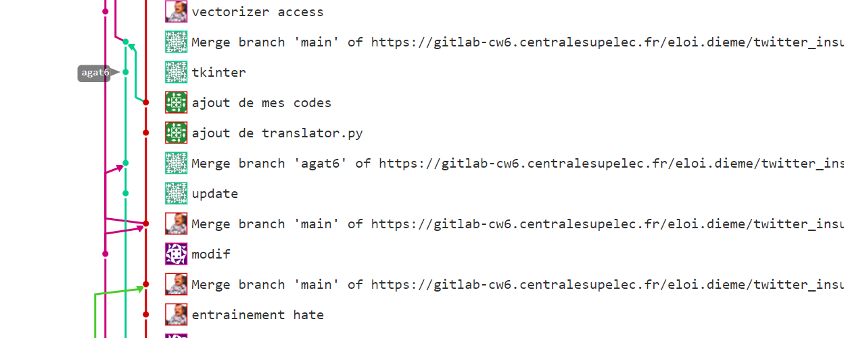
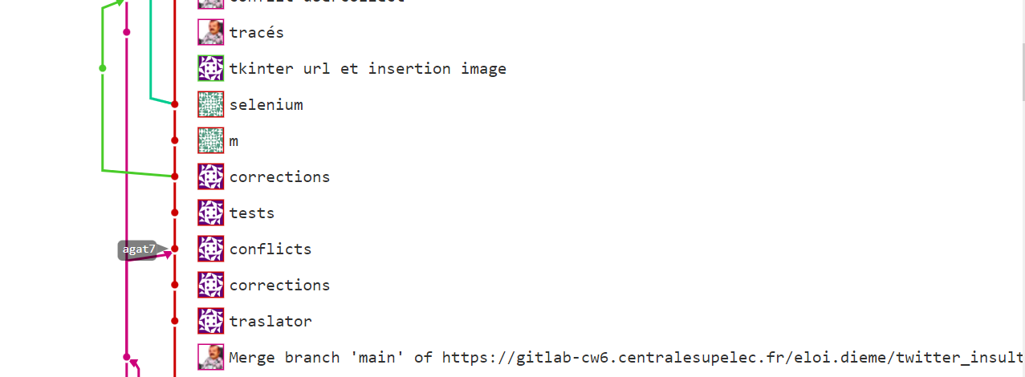
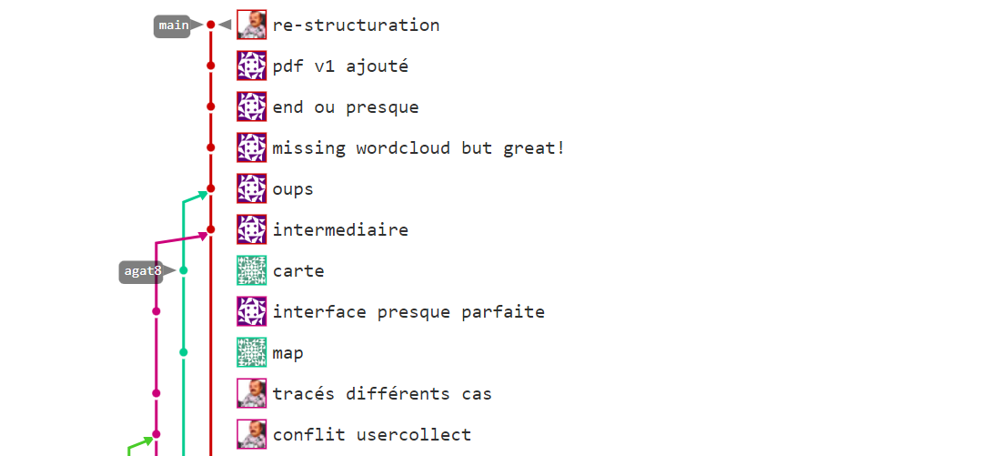
Twitterheroes: CREATORS?

Slide 15
Twitterheroes: WEBSITE?
https://deepnote.com/@mon-espace-de-travail/Coding-Weeks-b3879348-870f-47ca-8cb7-32b8ffec27c9

